Slide 1
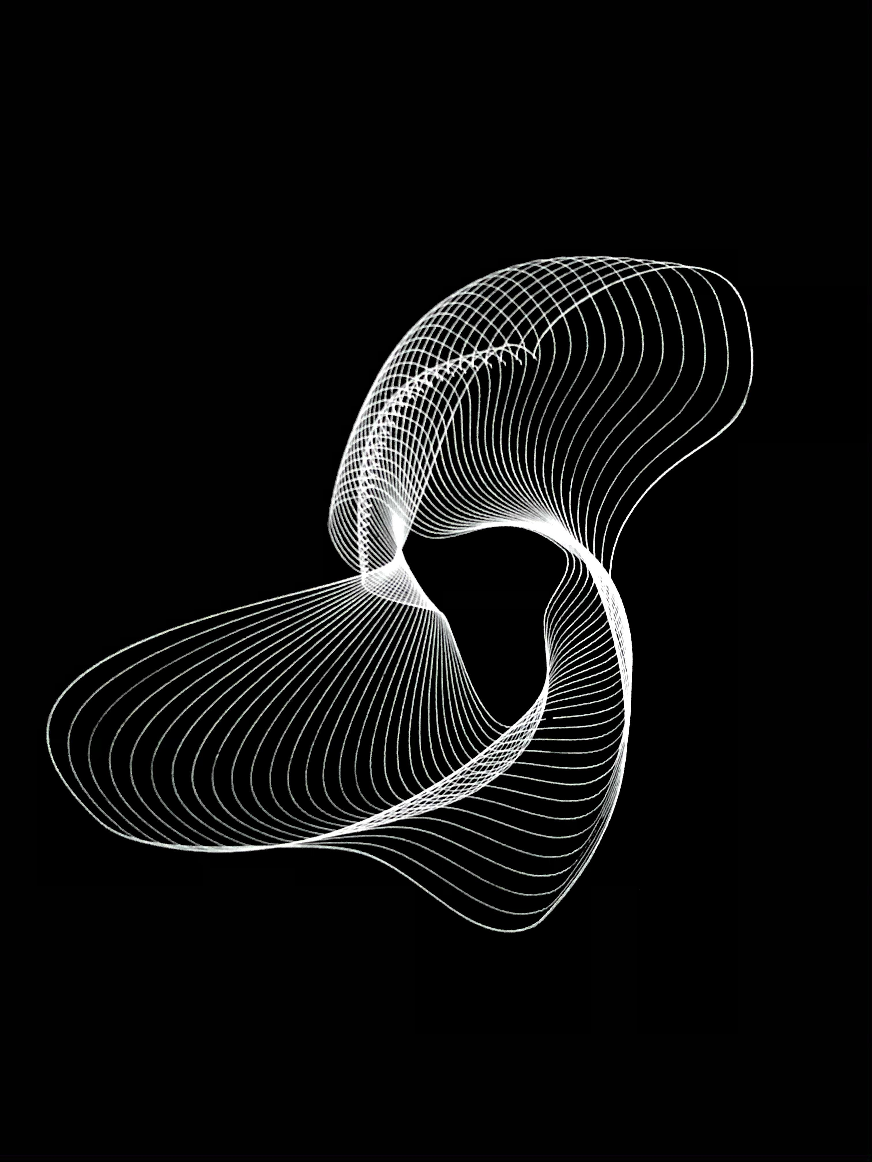
Вступ у нейронні мережі
Годлевський Юрій Олександрович
Team Leader / Senior, Infopulse

Slide 2
5 лабораторних робіт;
Кожна лабораторна робота має бути представлена та захищена;
За плагіат бали за лабораторну роботу анулюються;
Виконана лабораторна робота має бути надіслана на пошту з темою: ”Вступ у нейронні мережі, виконані лабораторні роботи, група - НАЗВА_ГРУПИ”. В самому листі потрібно вказати своє імʼя та прізвище у форматі: “Студент – ПРІЗВИЩЕ ІМʼЯ” та додати файли та/або посилання на git (залежно від умов вказаних в лабораторній роботі). Тільки після отримання лабораторної роботи на пошту, її можна буде захистити;
За кожну з лабораторних робіт будуть виставлятися бали, максимальна сума яких дорівнює 100 балів;
Правила
курсу

Slide 3
Навчання нейронної мережі

Slide 4
Градієнтний спуск

Slide 5
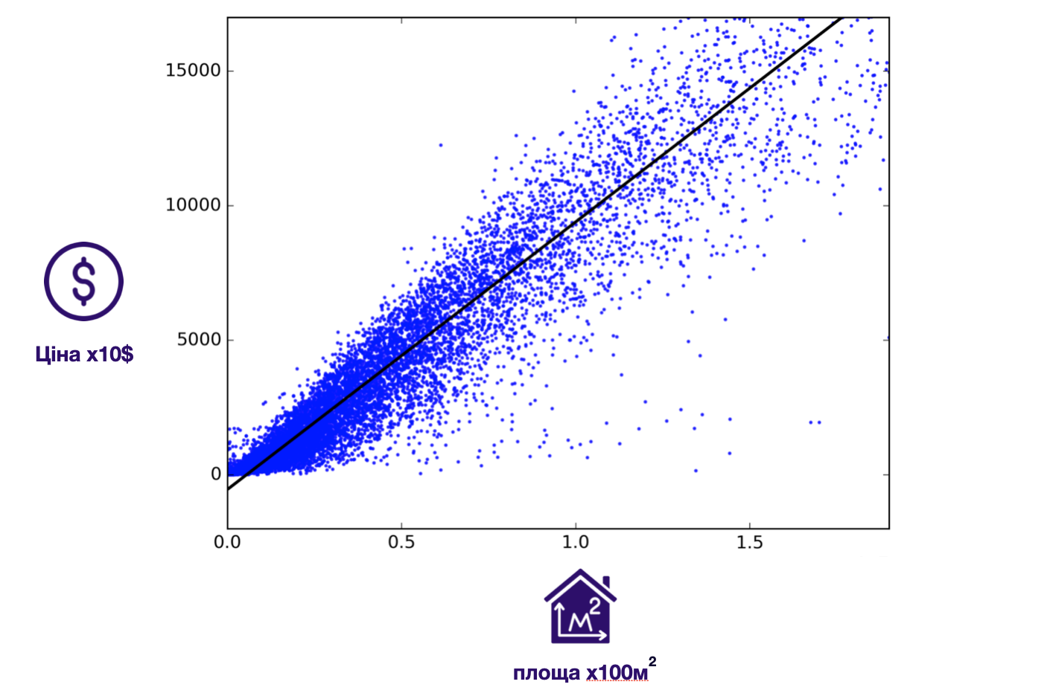
Градієнтний спуск

Slide 6
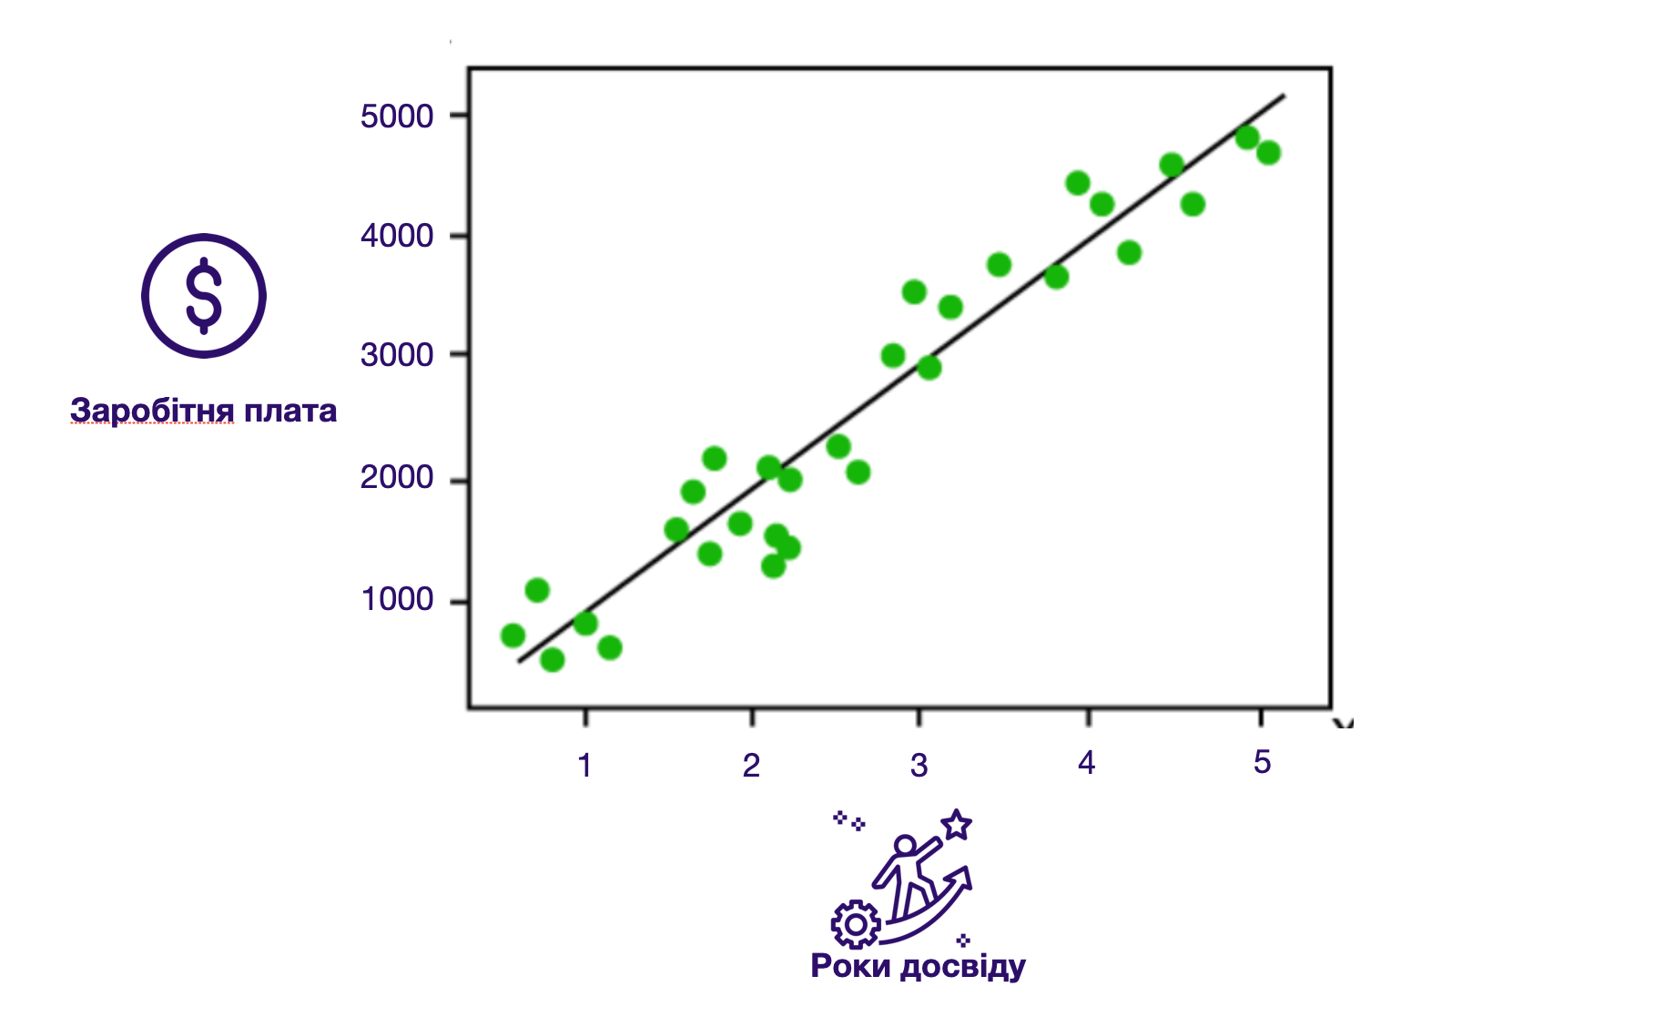
Градієнтний спуск

Slide 7
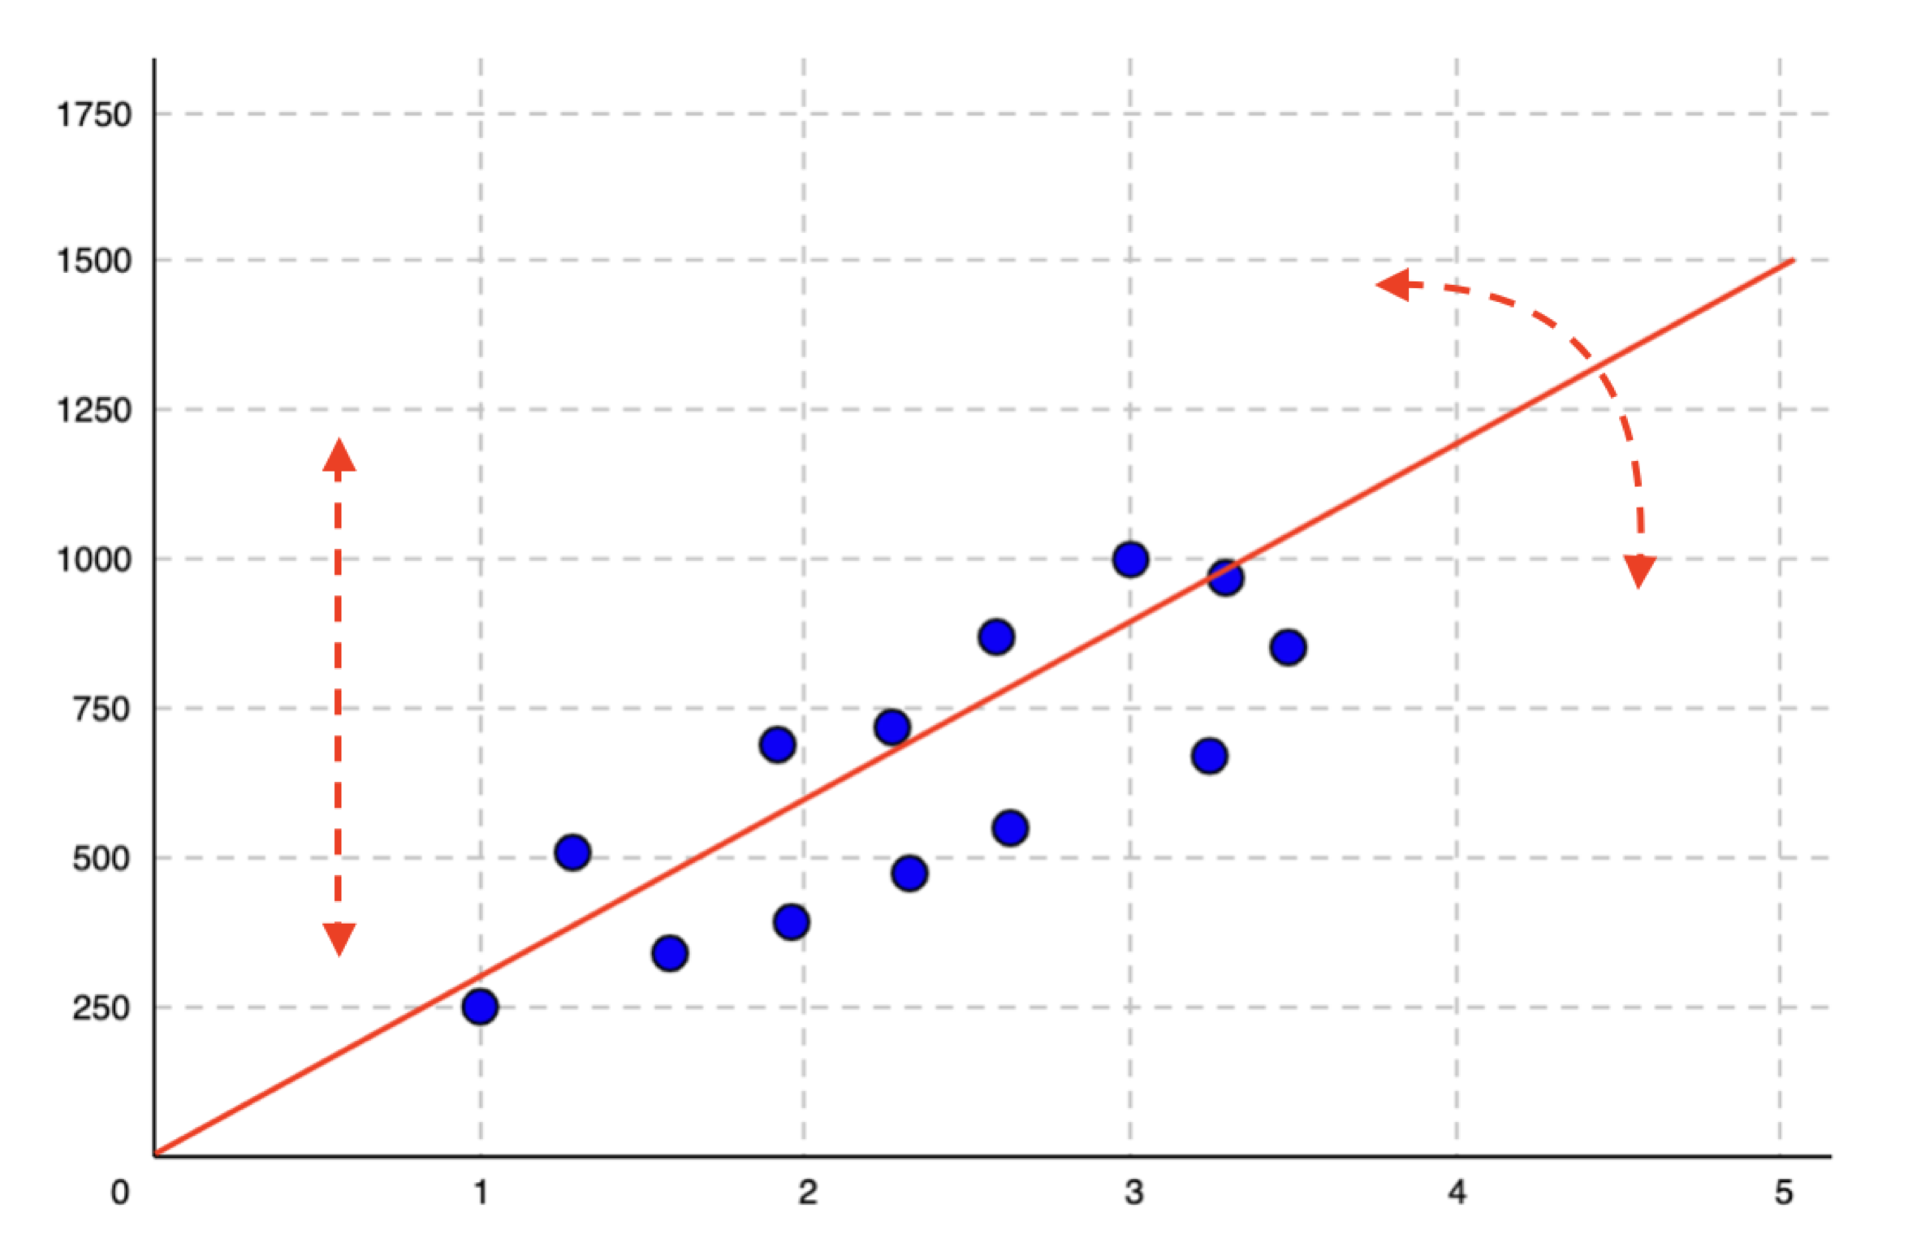
Градієнтний спуск

Slide 8
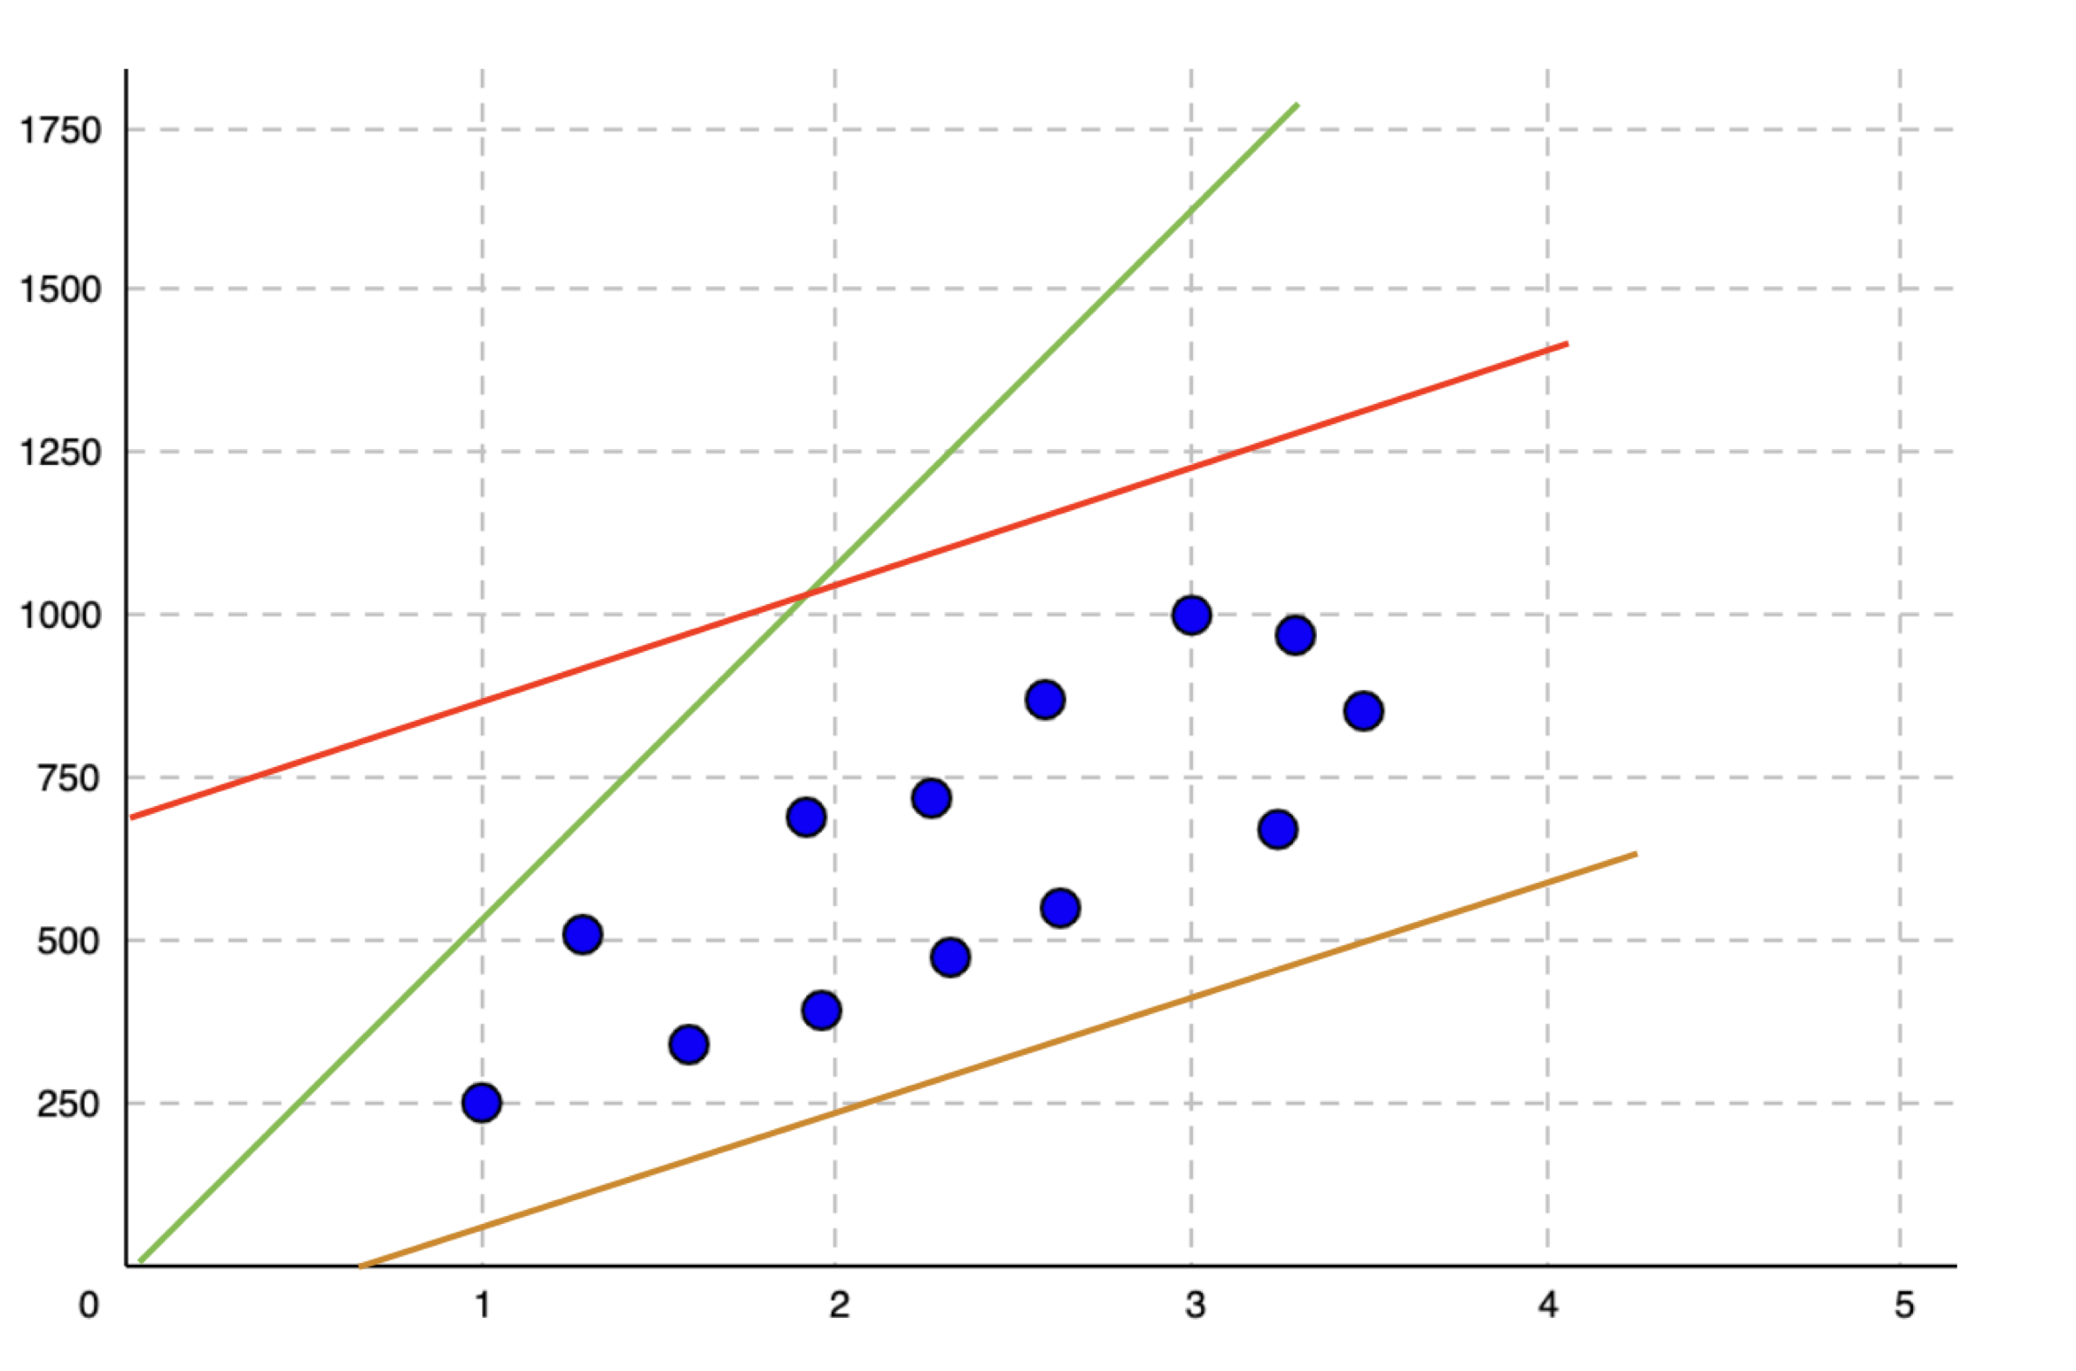
Градієнтний спуск

Slide 9
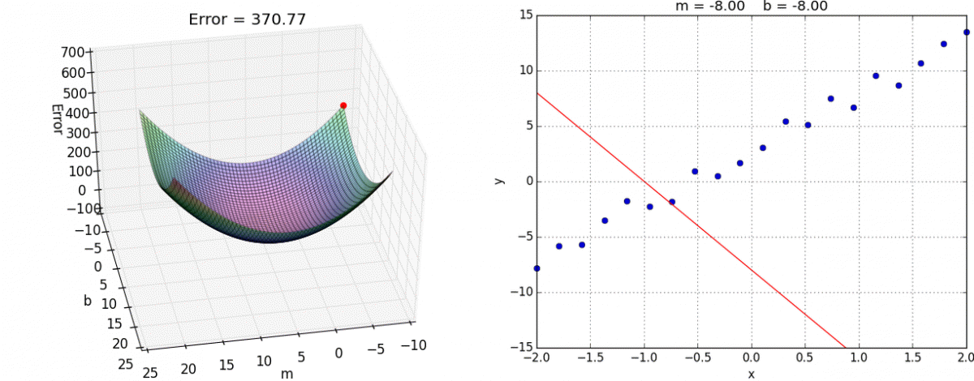
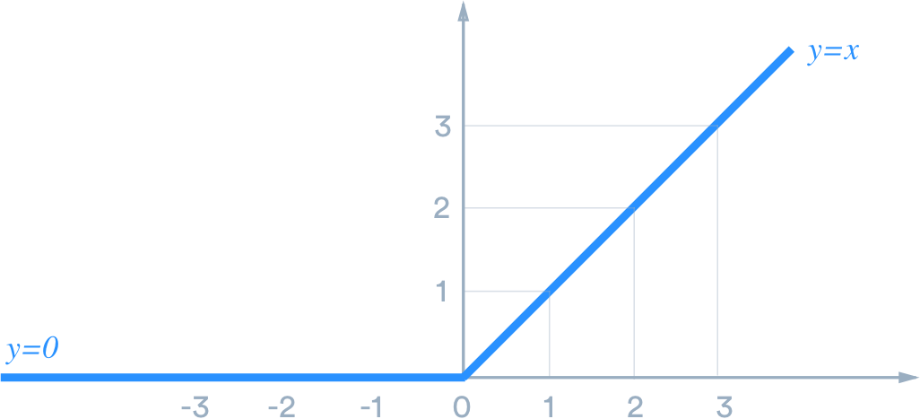
Градієнтний спуск
Функція прямої
f(x) = mx + b
b
$$m$$
$$x$$
$$y_{1}$$

Slide 10
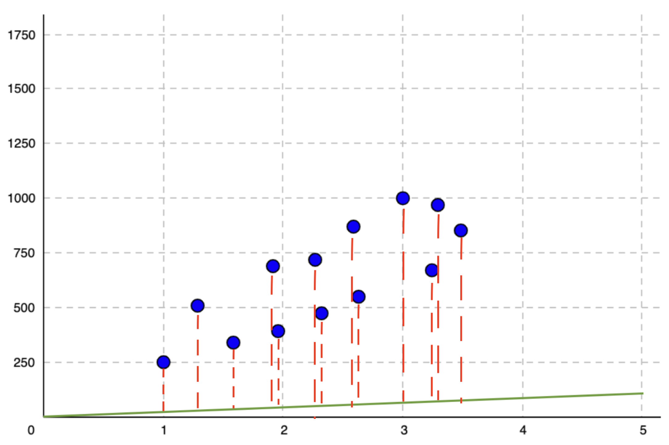
Градієнтний спуск
Mean Squared Error = Середньоквадратична помилка
m = 1, b = 0

Slide 11
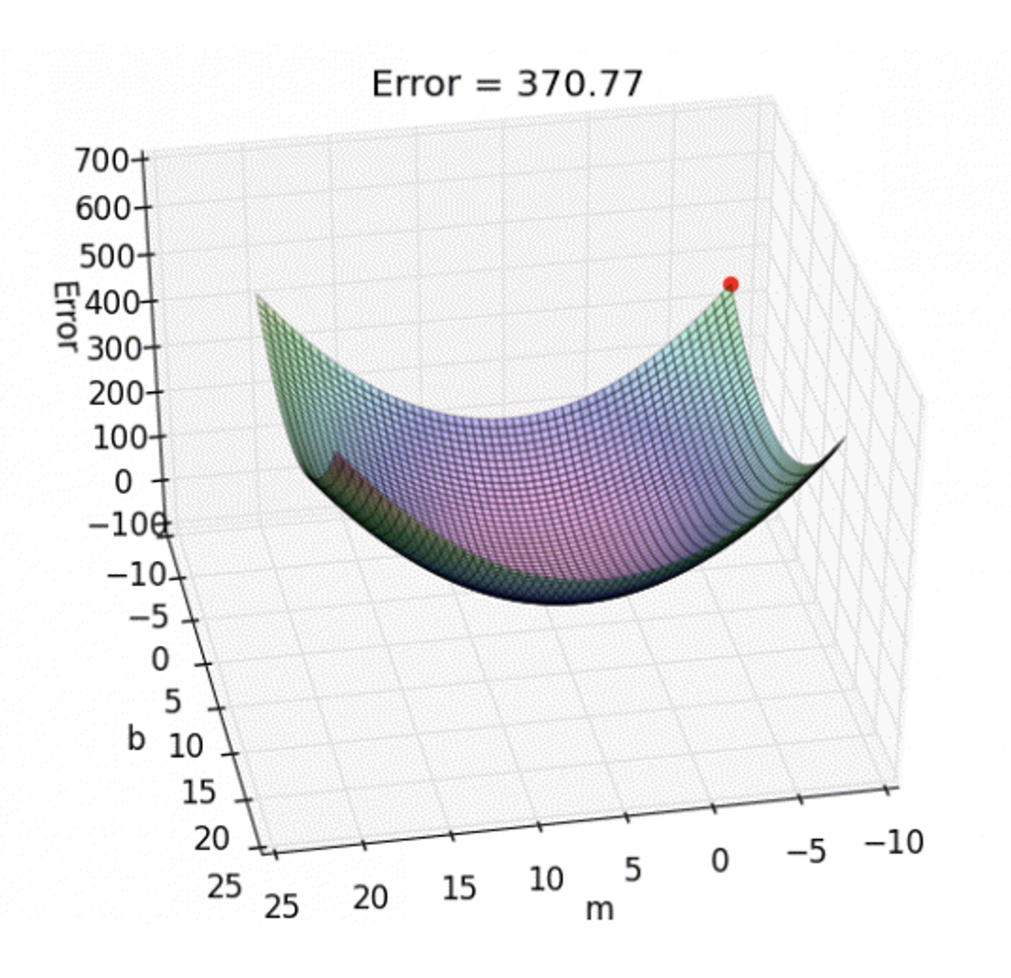
Градієнтний спуск

Slide 12
Градієнтний спуск

Slide 14
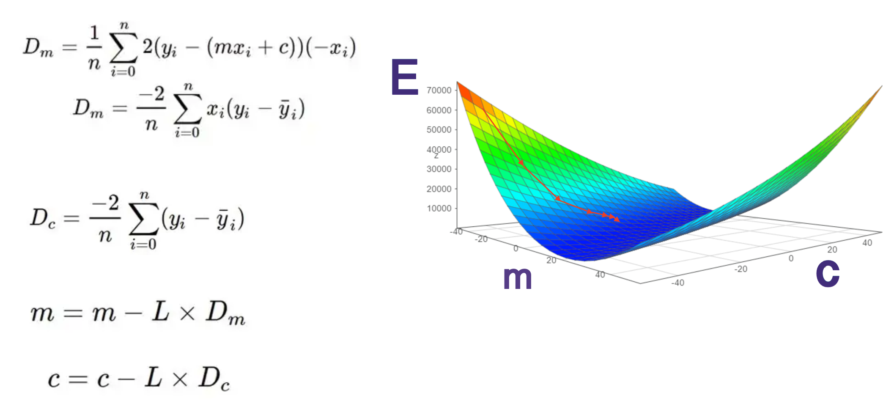
Градієнтний спуск

Slide 15
Проблема затухання та вибухання градієнтного спуску

Slide 16
Градієнтний спуск

Slide 17
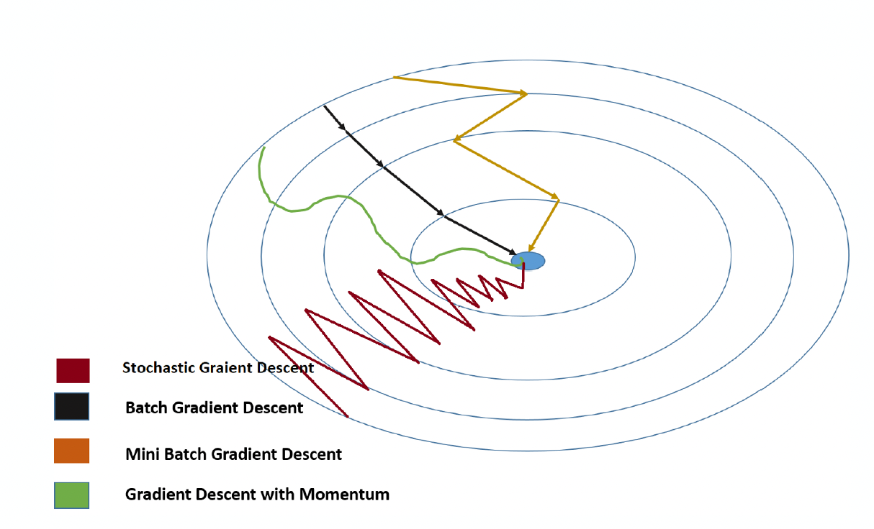
Типи градієнтних спусків

Slide 18
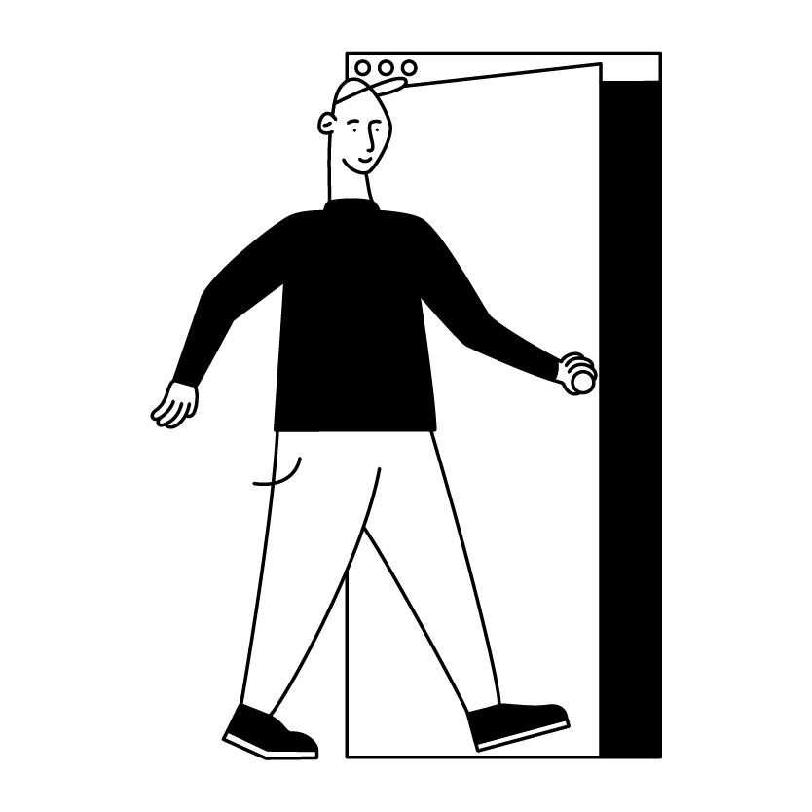
Дякую за увагу!
Питання?

